Slide 1
第1章 发酵工程
第2节
微生物的培养技术
及应用
选修三

Slide 2

1
微生物的基本培养技术
目录
2
微生物的选择培养和计数
3
习题检测

Slide 3
一、学习目标
1.概述培养基的配制方法和微生物纯培养的基本操作要求，
进行酵母菌的纯培养。
2.阐明微生物选择培养的原理。
3.进行土壤中分解尿素的细菌的分离和计数。
二、重难点
1.微生物纯培养的基本操作要求。
2.酵母菌的纯培养。
3.土壤中分解尿素的细菌的分离和计数。

Slide 4

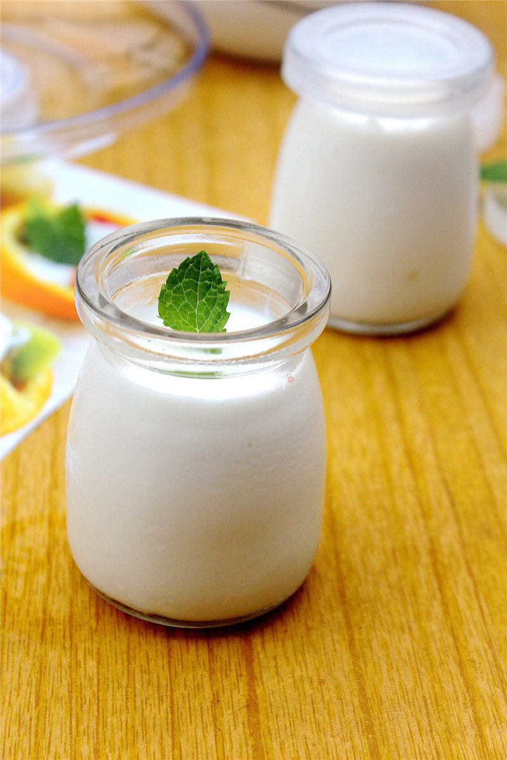
问题探讨
向经过杀菌处理的牛奶中添加某些对人体有益的细菌，再经过发酵就可以制成酸奶，由于制作工艺并不复杂，一些人会在家里自制酸奶，自制酸奶虽然方便，但是食用自制酸奶导致肠胃不适的事件屡见不鲜，主要原因是在制作过程中有杂菌混入。那么，怎样才能保证无处不在的杂菌不混入发酵物中呢？
应该先对制作用具和原料进行灭菌处理，再接种纯的菌种，并控制发酵条件，避免杂菌进入。
这需要应用无菌技术和微生物的培养技术。

Slide 5

1
微生物的基本培养技术

Slide 6
1
微生物的基本培养技术
一、微生物
个体无法用肉眼观察的微小生物。
微生物的类群
无细胞结构
原核细胞
真核细胞
病毒：SARS病毒、新冠病毒等RAN病毒；噬菌体等DNA病毒
细菌:蓝细菌、
大肠杆菌、
乳酸菌等；
放线菌:链霉菌等
真菌：酵母菌、毛霉等；
原生生物：草履虫、变形虫等

Slide 7
一、微生物
微生物结构简单、形体微小，眼睛看不到，若想得到纯净的微生物，就必须对其进行培养和分离。
实验室培养微生物的条件
①要为人们需要的微生物提供合适的___________条件。
营养和环境
——培养基
其他微生物无法混入
②要确保 ，并将需要的微生物分离出来。
——无菌技术

Slide 8
1
微生物的基本培养技术
二、培养基的配制
1.概念
人们按照微生物对 的不同需求，
配制出供其_________的营养基质。
营养物质
生长繁殖
2.作用
用以培养、分离、鉴定、保存微生物或 。
积累其代谢物
3.营养构成
（1）基本成分
碳源、氮源、水、无机盐
各种有机物
蛋白质、核酸

Slide 9
3.营养构成
（1）基本成分：碳源、氮源、水、无机盐
表1-1 1000ml牛肉膏蛋白胨培养基的营养组成
组分 | 含量 | 提供的主要营养
牛肉膏 | 5g | 碳源、氮源、磷酸盐和维生素等
蛋白胨 | 10g | 氮源、碳源和维生素等
NaCl | 5g | 无机盐
H₂O | 定容至1000ml | 水
牛肉膏、蛋白胨来源于动物，含有糖、维生素和有机氮等营养物质
主要提供碳源的是牛肉膏，
主要提供氮源的是蛋白胨。

Slide 10
（1）基本成分：碳源、氮源、水、无机盐
无机碳源：
CO2、CO₃²⁻、HCO₃⁻
自养微生物
①碳源：
有机碳源：
葡萄糖、牛肉膏、蛋白胨等
异养微生物
无机氮源：
NH₄＋、NO₃⁻、NH₃等
②氮源：
有机氮源：
蛋白胨、牛肉膏、尿素、氨基酸等
含C、H、O、N的有机物是异养型微生物的碳源、氮源、能源
③无机盐：
Ca、K 、Mg为大量元素
Zn、Cu、Mn、Co、Mo等微量元素

Slide 11
3.营养构成
维生素、氨基酸、嘌呤、嘧啶等
（2）特殊需求
pH
O₂
满足微生物对 、 、 的需求。
特殊营养物质
维生素
①培养乳酸杆菌时，需要在培养基中添加 ；
②培养霉菌时，需要将培养基调至 ；
酸性
中性或弱碱性
③培养细菌时，需要将培养基调至 ；
无氧
④培养厌氧微生物时，需要提供 的条件。

Slide 12
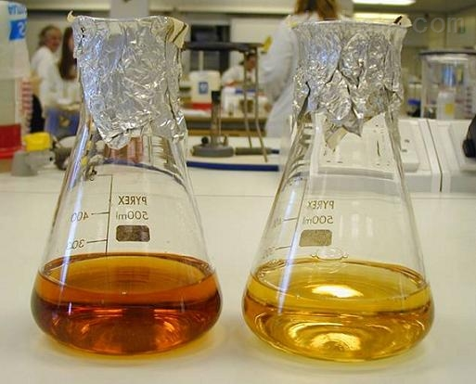
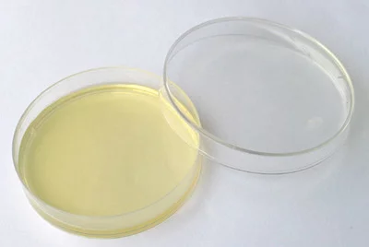
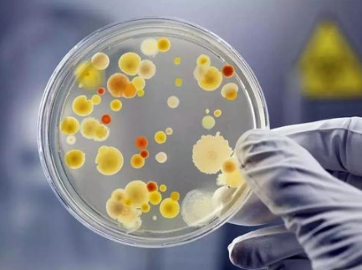
二、培养基的配制
4.类型
固体
培养基
有无琼脂
液体
培养基
分离、计数、
鉴定等
扩大培养、
工业生产
①加入培养基中的凝固剂（如琼脂），一般不能被微生物利用，
只起到凝固作用。
②微生物在固体培养基
表面生长，可以形成
肉眼可见的菌落。
一个细胞繁殖而来的肉眼可见的子细胞群体

Slide 13
培养基的类型——按物理性质划分
 | 培养基种类 | 特点 | 用途
物理性质
液体培养基
不加凝固剂
工业生产
半固体培养基
加凝固剂，
如琼脂
观察微生物的运动、分类鉴定
微生物分离、鉴定、活菌计数、保藏菌种
固体培养基

Slide 14
培养基的类型——按成分来源划分
 | 培养基种类 | 特点 | 用途
成分来源
天然培养基
含化学成分不明确的天然物质
工业生产
合成培养基
培养基成分明确
分类、鉴定

Slide 15
培养基的类型——按功能划分
 | 培养基种类 | 特点 | 用途
功能
在培养基中加入某种化学物质,以抑制不需要的微生物的生长,促进所需要的微生物的生长
培养、分离出特定微生物
选择培养基
在培养基中加入某种指示剂或化学药品,用以鉴别不同种类的微生物
鉴别不同种类微生物
鉴别培养基

Slide 16
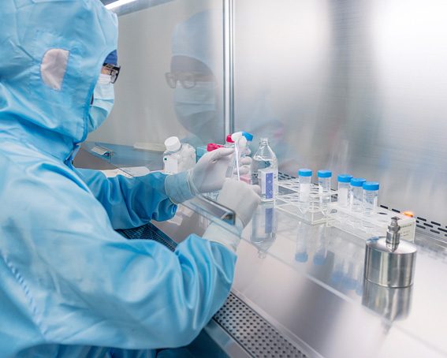
1
微生物的基本培养技术
三、无菌技术
防止培养物被污染
1.目的
防止感染实验操作者
2.关键
防止杂菌污染
3.防止杂菌污染的方法
①消毒；
②灭菌；
③避免已经灭菌的材料用具与周围物品接触；
④为了避免周围环境微生物污染，
操作应在超净工作台并在酒精灯火焰旁进行。

Slide 17
3.防止杂菌污染的方法
（1）消毒
Ⅰ.概念
使用较为 的物理、化学或生物等方法，杀死物体表面或内部一部分微生物。
温和
Ⅱ.消毒的方法
①煮沸消毒法：
100℃煮沸5-6min。可以杀死一部分芽孢。
②巴氏消毒法：
62-65℃下煮30min 或 80-90℃下煮30s-1min。
③化学药剂消毒法：
用70%酒精擦拭双手；氯气消毒水源。
④紫外线消毒法：
用紫外灯照射接种室、接种箱、超净工作台。

Slide 18
3.防止杂菌污染的方法
（2）灭菌
Ⅰ.概念
是指使用强烈的理化方法杀死 的微生物，包括芽孢和孢子。
物体内外所有
芽孢和孢子的区别：
芽孢是某些细菌（芽孢杆菌属、梭状芽孢杆菌属、芽孢乳酸菌属等）在营养条件缺乏时，在菌体内形成的一个圆形或椭圆形、含水量低、抗逆性强的休眠体；
孢子是脱离亲本后能直接或间接发育成新个体的生殖细胞，它是有丝分裂或减数分裂的产物。
Ⅱ.灭菌的方法
湿热灭菌法、干热灭菌法、灼烧灭菌法
Notes:
芽孢和孢子的区别：
芽孢是某些细菌（芽孢杆菌属、梭状芽孢杆菌属、芽孢乳酸菌属等）在营养条件缺乏时，在菌体内形成的一个圆形或椭圆形、含水量低、抗逆性强的休眠体；
孢子是脱离亲本后能直接或间接发育成新个体的生殖细胞，它是有丝分裂或减数分裂的产物。

Slide 19
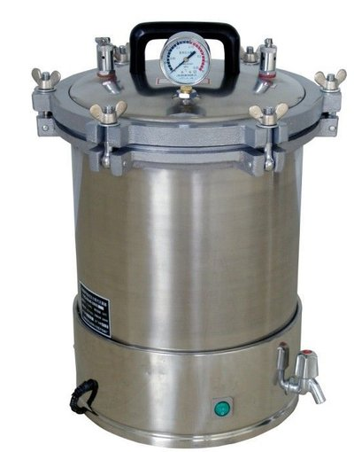
（2）灭菌
Ⅰ.湿热灭菌法
高压蒸汽灭菌锅内100kPa、121℃下维持15-30min
①原理：高温蒸汽破坏蛋白质、核酸等结构使其变性。
②优点：操作简便，效果可靠，可以杀灭
所有的生物，包括最耐热的某些
微生物的休眠体。基本保持培养基
的营养成分不被破坏。
③对象：培养基等。
注：使用后的培养基必须灭菌后
才能丢弃，以免污染环境。

Slide 20
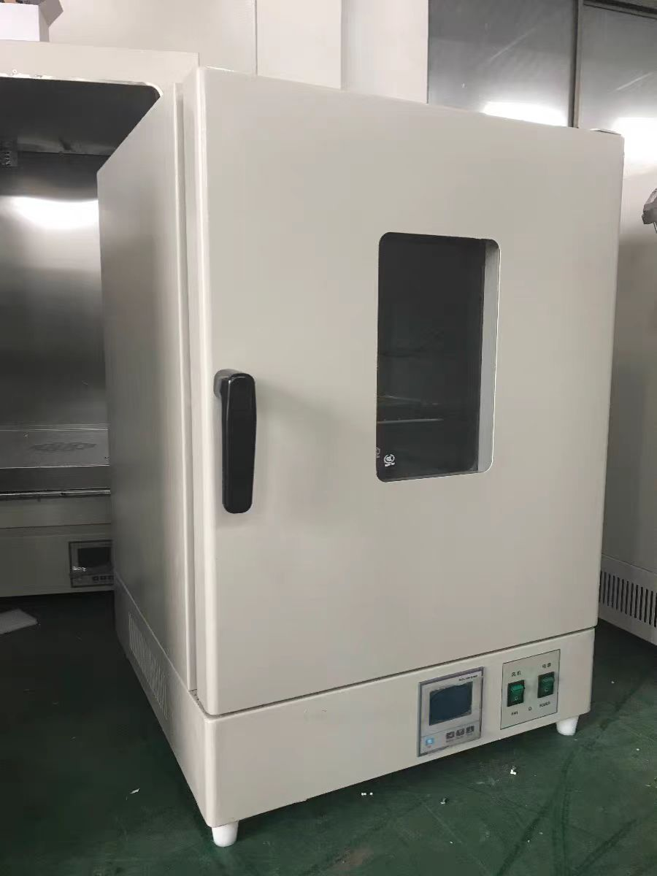
（2）灭菌
Ⅱ.干热灭菌法
干热灭菌箱内160~170 ℃下加热2~3h。
①原理：使微生物细胞膜破坏、蛋
白质变性和原生质干燥等。
②对象：耐高温，需保持干燥的物品，
适用于玻璃器皿(如试管、培
养皿、吸管、注射器)金属器
具 (如针头、 镊子、剪刀等)
的灭菌。

Slide 21
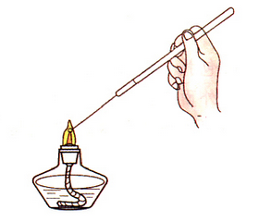
（2）灭菌
Ⅲ.灼烧灭菌法
常用于涂布器、接种环、接种针、试管口或其它金属用具等的灭菌。直接在酒精灯火焰的充分燃烧层（外焰）灼烧。
①效果：
②原理：
③对象：
最彻底
使微生物燃烧
接种工具如接种环、接种针，
以及接种过程中的试管口或
瓶口等易被污染部位。

Slide 22
三、无菌技术
 | 类型 |  | 适用范围 | 操作方法
消 毒
灭 菌
较为温和理化方法，杀死部分微生（包括部分芽孢、孢子）
煮沸消毒法
日常生活
100 ℃煮沸5～6 min
62～65 ℃煮30 min或80-90 ℃煮30s-1 min
巴氏消毒法
不耐高温的液体
擦拭等,如用酒精擦拭双手、用氯气消毒水源
化学药剂
生物活体、水源等
紫外线
接种室、接种箱，超净工作台
紫外线照射30 min
强烈的理化方法，杀死所有微生物（包括所有芽孢、孢子）
接种的金属工具、接种时用的试管口或瓶口等
直接在酒精灯火焰的充分燃烧层灼烧
灼烧灭菌
耐高温、需要保持干燥的物品,如玻璃器皿和金属用具等
物品放入干热灭菌箱,
160～170 ℃加热2～3h
干热灭菌
培养基、培养皿等,
生产和实验室常用
高压蒸汽灭菌锅内,100 kPa,温度121 ℃,15～30 min
湿热灭菌

Slide 23
1
微生物的基本培养技术
四、微生物的纯培养
1.培养物
在微生物学中，将接种于 内，在合适条件下形成的含 的群体。
培养基
特定种类微生物
2.纯培养物
单一个体繁殖
由 所获得的微生物群体。
3.纯培养
获得纯培养物的过程就是纯培养。
步骤
①配制培养基
②灭菌
③接种
④分离
⑤培养

Slide 24
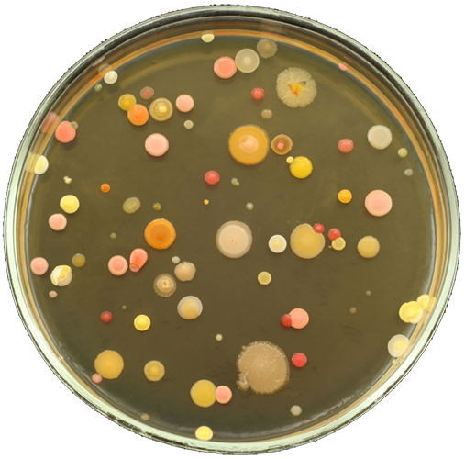
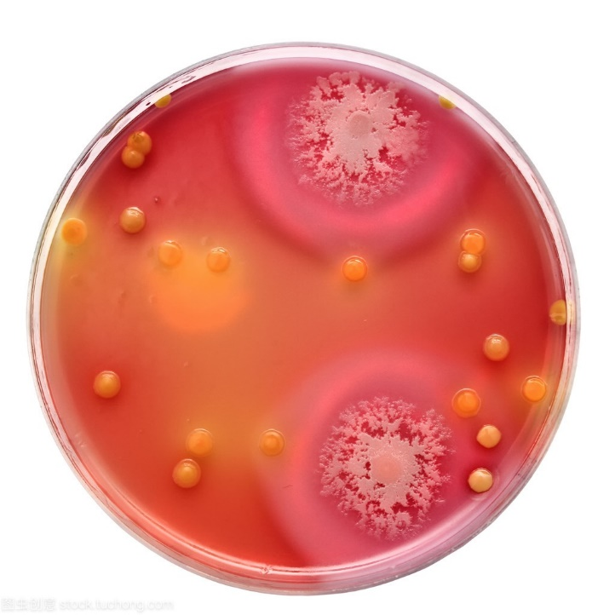
菌落
1.概念
固体培养基
分散的微生物(单一个体)在适宜的 表面或内部可以繁殖形成肉眼可见的、有一定形态结构的 。
子细胞群体
2.特征
形状、大小、光泽度、颜色、透明度等。
——是鉴定菌种的重要依据
3.获得单菌落的方法
①平板划线法
②稀释涂布平板法

Slide 25
1
微生物的基本培养技术
五、酵母菌的纯培养
1.方法步骤
制备培养基
接种和分离
培养酵母菌
（1）制备培养基
配制培养基
灭菌
倒平板
Ⅰ.配制培养基
称取去皮马铃薯200g，切成小块，加水1000ml，加热煮沸至马铃薯软烂，用纱布过滤。向滤液中加入20g葡萄糖、15-20g琼脂，用蒸馏水定容至1000ml。

Slide 26
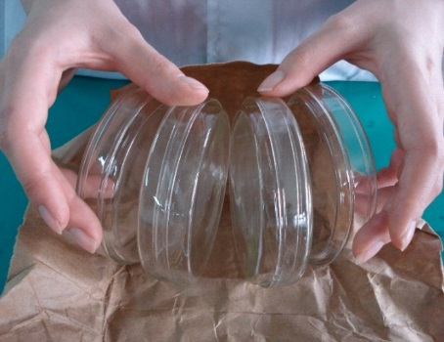
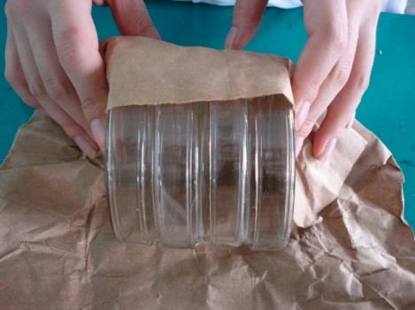
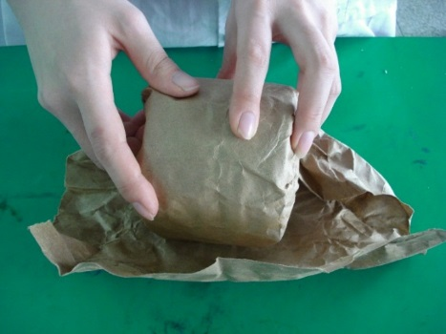
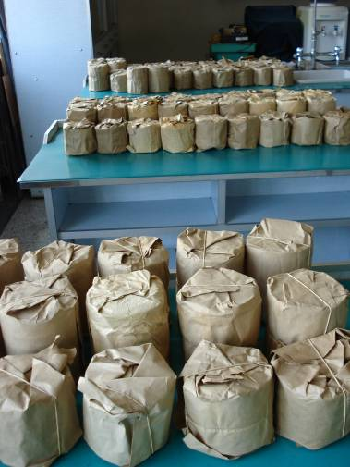
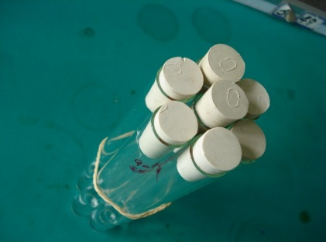
1.方法步骤
（1）制备培养基
配制培养基
灭菌
倒平板
Ⅱ.灭菌
将配制好的培养基转移到锥形瓶中，加棉塞，包上牛皮纸，并用皮筋勒紧，再放入高压蒸汽灭菌锅中，在压力为100kPa、温度为121℃的条件下，灭菌15-30min。将5-8套培养皿包成一包，用几层牛皮纸包紧，放入干热灭菌箱内，在160-170℃灭菌2h。
包器材

Slide 27
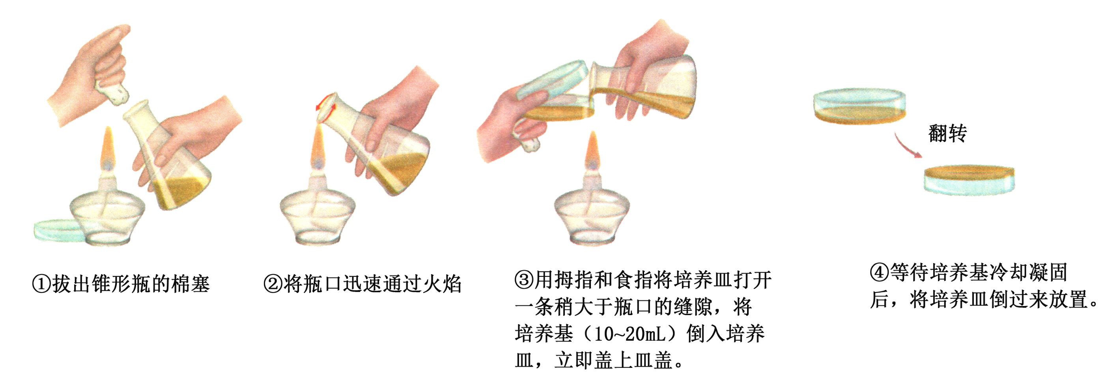
1.方法步骤
（1）制备培养基
配制培养基
灭菌
倒平板
Ⅲ.倒平板
倒平板注意事项
①温度：培养基冷却至50℃左右；
②操作：在酒精灯火焰附近；
③冷凝后平板倒置。

Slide 28
习题巩固
1.平板冷凝后，为什么要将平板倒置？
平板冷凝后，皿盖上会凝结水珠，凝固后的培养基表面的湿度也比较高，将平板倒置，既可以使培养基表面的避免水分挥发，又可以防止皿盖上的水珠落入培养基，造成污染。

Slide 29
1.方法步骤
制备培养基
接种和分离
培养酵母菌
（2）接种和分离酵母菌
连续划线
生长繁殖
微生物群
单个细胞
单个菌落
分散或稀释
平板划线法
接种环
平板划线法是通过 在琼脂固体培养基表面连续划线的操作，将聚集的菌种逐步稀释分散到培养基的表面。在数次划线后培养，可以分离到由一个细胞繁殖而来的肉眼可见的子细胞群体。

Slide 30
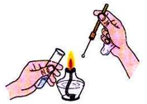
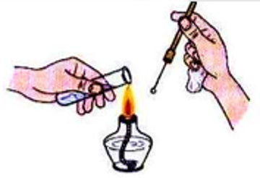
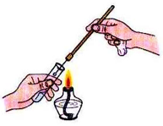
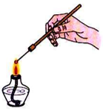

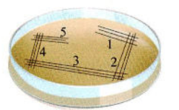
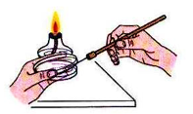
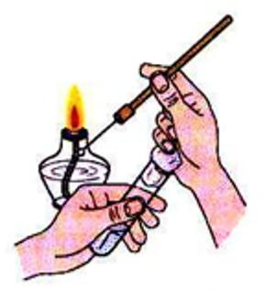
平板划线法
①灼烧接种环，直至接种环金属丝烧红
②在火焰旁冷却接种环，拔出酵母菌培养液试管的棉塞
④在火焰附近用接种环蘸取一环菌液
③试管口通过火焰
⑦灼烧接种环，待其冷却后，从第一次划线的末端开始作第二次划线。重复以上操作，作第三、四、五次划线。
⑥将皿盖打开一条缝隙，将沾有菌种的接种环迅速伸入平板内，划3-5条平行线，盖上皿盖。
⑤试管口通过火焰，
并塞上棉塞

Slide 31
平板划线法注意事项
1.接种环只蘸一次菌液，但要在培养基不同位置连续划线多次；
2.划线首尾不能相接；
3.每次划线前接种环进行灭菌；
4.划线后，培养皿倒置培养。
划3个平板（重复实验）
1个不划线（空白对照）
连续划线法
分区划线法
2
1
5
3
4

Slide 32
习题巩固
2.在灼烧接种环之后，为什么要等其冷却后再进行划线？
以免接种环温度太高，杀死菌种。
3.在作第二次以及其后的划线操作时，
为什么总是从上一次划线的末端开始划线？
划线后，线条末端细菌的数目比线条起始处要少，每次从上一次划线的末端开始，能使细菌的数目随着划线次数的增加而逐步减少，最终能得到由单个细菌繁殖而来的菌落。
4.平板划线时最后一次划线为何不能与第一次划线相连？
最后一次划线已经将酵母菌稀释成单个细胞，如果与第一次划线相连，则增加了酵母菌数目，得不到纯化的效果。

Slide 33
习题巩固
5.为什么在操作的第一步以及每次划线之前都要灼烧接种环？
在划线操作结束时，仍然需要灼烧接种环吗？为什么？
灼烧时期 | 目的
取菌种前
每次划线前
接种结束后
杀死接种环上原有微生物
杀死上次划线时残留菌种，
使下一次划线的菌种直接来源上次划线的末端，从而使每次划线时菌种数目逐渐减少，直至得到单个细胞
杀死接种环上残留的菌种，
避免细菌污染环境和感染操作者

Slide 34
1.方法步骤
制备培养基
接种和分离
培养酵母菌
（3）培养酵母菌
完成平板划线后，待菌液被培养基吸收，将接种后的平板和一个未接种的平板倒置，放入28℃左右的恒温培养箱中培养24-28h。
作对照，该培养皿无菌落说明培养基没有污染

Slide 35
1
微生物的基本培养技术
五、酵母菌的纯培养
2.结果分析与评价
（1）在未接种的培养基表面是否有菌落生长？如果有，说明了什么？
在未接种的培养基表面应该没有菌落生长；
如果有，说明培养基被杂菌污染或灭菌不彻底。
（2）你是如何记录实验结果的？
可以在培养12h和24h后，观察菌落的大小、形状、颜色。培养24h后，菌落的大小、形状是否发生变化，菌落颜色是否加深，光泽度是否增加，等等

Slide 36
2.结果分析与评价
（3）在接种酵母菌的培养基上，你是否观察到了单菌落？这些菌落的颜色、
形状和大小是否一致？如果你观察到了不同形态的菌落，你能分析出
可能是由哪些原因引起的吗？
在接种酵母菌的培养基上可观察到单菌落。如果培养基上生长的菌落的颜色、形状、大小基本一致，并符合酵母菌菌落的特点， 则说明纯化酵母菌的操作成功；如果观察到了不同形态的菌落，可能是接种的菌种不纯或者无菌操作不规范等原因引起的。

Slide 37
习题巩固
6.请回答下列与大肠杆菌有关的问题：
(1)下表是某公司研发的一种培养大肠杆菌菌群的培养基配方。
成分 | 蛋白胨 | 乳糖 | 蔗糖 | K₂HPO₄ | 显色剂 | 琼脂
含量 | 10.0 g | 5.0 g | 5.0 g | 2.0 g | 0.2 g | 12.0 g
将上述物质溶解后，用蒸馏水定容到1 000 mL
该培养基属于 (填“固体”或“液体”)培养基，该培养基中的
氮源是 。
(2)在微生物培养操作过程中，为防止杂菌污染，需对培养基和培养皿进行
(填“消毒”或“灭菌”)；操作者的双手需要进行清洗和 。
固体
蛋白胨
灭菌
消毒

Slide 38
习题巩固
(3)将配制好的培养基分装到试管中，加棉塞后若干支试管扎成一捆，包上
牛皮纸并用皮筋勒紧放入 中灭菌，温度为121 ℃，
时间为15～30 min。灭菌完毕拔掉电源，待锅内压力自然降到大气压时，
将试管取出。
(4)从一支试管向另一支试管接种时应注意，接种环要在酒精灯
(填“火焰的不充分燃烧层”或“火焰的充分燃烧层”)
灭菌，并且待接种环 后蘸取菌种。
高压蒸汽灭菌锅
火焰的充分燃烧层
冷却

Slide 39
习题巩固
7.自然界里有多种微生物，将其进行合理的筛选、培养和应用，能给医药
和化工等生产领域带来巨大经济效益。回答下列问题：
(1)对培养基进行灭菌时，多采取 法，
而对接种环或涂布器灭菌时则用 法，若要将微生物采用平板
划线法进行分离操作，在固体培养基表面连续进行了5次划线，则需要对
接种环灼烧 次。平板划线在做第二次及其以后的划线操作时，要从上
次划线的 开始划线，最后一次划的线不能与第一次划的线 。
高压蒸汽灭菌(湿热灭菌)
灼烧灭菌
6
末端
相连

Slide 40
习题巩固
(2)将接种后的固体培养基和一个未接种的固体培养基放入恒温箱中
培养，以减少培养基中水分的挥发。其中，培养未接种的
固体培养基是为了 。
倒置
作为对照组，检验培养基是否被杂菌污染

Slide 41
思维训练
评估论点的可信程度
所谓“酵素”，就是“酶”的另一种说法。“酵素”制作就是利用微生物进行无氧呼吸的原理，进行像制作泡菜一样的发酵。 这样制作的“酵素”中可能有糖类(包括-些简单的糖和膳食纤维等)、蛋白质(包括多种酶)、有机酸等成分，不存在它独有的、特殊的营养物质，其中甚至可能含有微生物发酵产生的有毒物质，食用后可能会危害人体健康。
因此，“吃水果酵素可以美容、减肥、促进消化和提高免疫力”的论点值得怀疑。

Slide 42
习题检测
1.微生物的纯培养既需要适宜的培养基，又要防止杂菌污染。
判断下列相关表述是否正确。
（1）培养基中的营养物质浓度越高，对微生物的生长越有利。
（ ）
（2）消毒和灭菌的杀菌程度存在差异。 （ ）
（3）微生物的纯培养物就是不含有代谢废物的微生物培养物。
（ ）
×
√
×

Slide 43
习题检测
2.日常生活中保存食品的方法有哪些？
这些方法是如何阻止或抑制微生物生长的？
日常生活中保存食品的方法有干制、腌制、低温储存等。干制可以降低食品的水分含量；腌制可以通过食盐、糖等制造高渗环境，从而抑制微生物的生长和繁殖；低温则是通过降低微生物的代谢速率来抑制微生物的生长和繁殖。

Slide 44
习题检测
3.某同学将5个手指尖在贴有“洗手前”标签的培养基上轻轻按一下。然后用肥皂将该手洗干净，再将5个指尖在贴有“洗手后”标签的同种培养基上轻轻按一下。将这两个培养皿放入37℃恒温培养箱中培养24h后，发现贴有“洗手后”标签的培养皿中菌落较少。请分析回答下列问题。
（1）这个实验中需要进行灭菌处理的材料用具有？
（2）“将指尖在培养基上轻轻按一下”相当于微生物培养中的
哪一步操作？
（1）培养皿和培养基。
（2）接种。

Slide 45
习题检测
（3）从实验结果来看，洗手后我们就能进行无菌操作了吗？
操作时，我们可以采用什么方法来避免手上微生物的污染？
通过实验结果可以看到，洗手后手上还有一些微生物，不能直接进行无菌操作。可以通过用酒精棉球擦拭双手，或戴消过毒的手套等方法来避免手上微生物的污染。

Slide 46
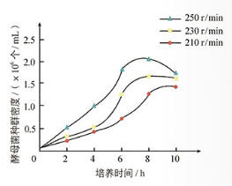
习题检测
4.某生物兴趣小组将从葡萄皮上成功分离来的野生酵母菌分别接种于3个盛有等量同种液体培养基的锥形瓶中，并放置在摇床上培养，摇床转速分别为 210 r/min， 230 r/min和250 r/min。培养时间与酵母菌种群密度的关系如下图所示。请分析回答下列问题。
（1）摇床转速不同，意味着培养
条件有什么不同？
意味着培养液中0₂含量不同。

Slide 47
习题检测
（2）从图中数据你可以得出什么结论?
其原因是什么?
培养液中0₂含量越高，酵母菌种群密度越大。
（3）为什么培养8h后，其中2个锥形瓶中酵母菌的种群密度
基本达到稳定?
这时候已经达到了环境容纳量。

Slide 48
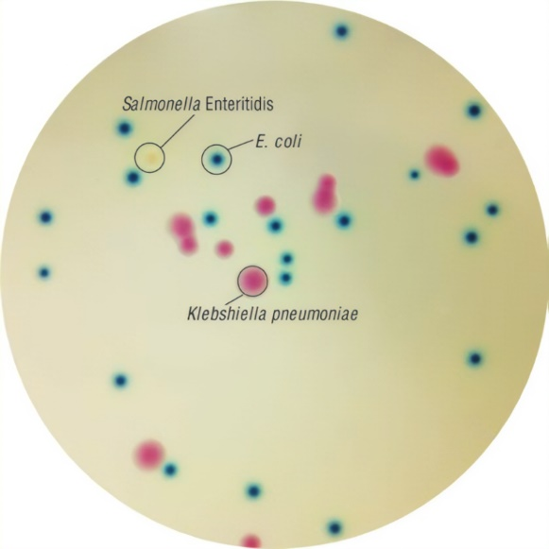
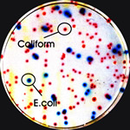
问题探讨
自然界中微生物数量繁多，种类庞杂，要想从中分离出需要的特定微生物并不容易，尤其当要分离的微生物在混合菌群中不是优势种群时，仅通过一般的平板划线法或稀释涂布平板法很难实现。
稀释涂布平板法呈现的杂菌群
该怎么办呢？

Slide 49
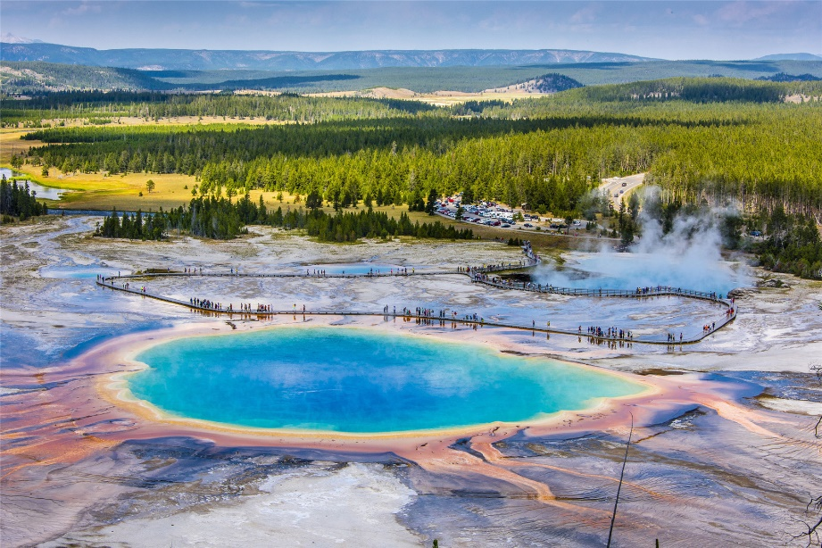
问题探讨
寻找耐高温的DNA聚合酶
聚合酶链式反应（PCR）是一种在体外扩增DNA片段的技术，此项技术要求使用耐高温的DNA聚合酶。
1973年，布鲁克在美国黄石国家公园的一个热泉中发现了耐热的水生栖热菌，并从这种菌种提取出耐高温的DNA聚合酶。
1.筛选水生栖热菌的思路是什么样的？
耐高温的酶
寻找
寻找
高温环境（热泉、火山口）
耐高温生物体

Slide 50
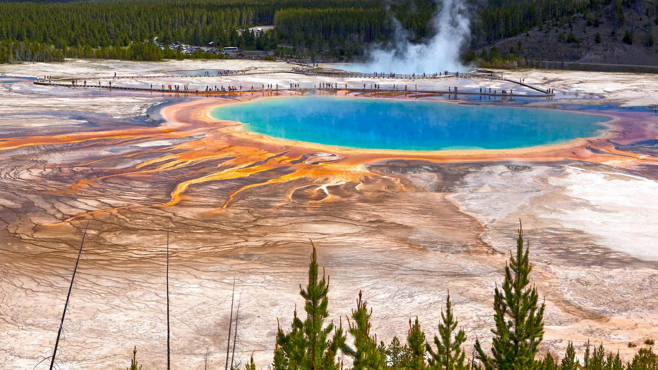
问题探讨
2.为什么水生栖热菌能从热泉中筛选出来呢？
筛选原因：水生栖热菌能在70-80℃高温条件下生存，
而绝大多数微生物在此条件下不能生存。
筛选原则
寻找目的菌种时要根据它对生存环境的要求，到相应的环境中去寻找。

Slide 51
问题探讨
现学现用
分解石油
1.在被石油污染的土壤中可以筛选 微生物；
2.在冰川冻土层可以筛选 微生物；
3.漆酶属于木质降解酶类，分离产漆酶菌株的首选样品是
生活污水吗？
耐寒
不是
由以上例子可知，某些微生物适应某些特定的环境条件，而绝大多数微生物在这种条件下不能生存，因此可以通过这个原理从环境中获得某种特定种类的微生物。
实验室中微生物的筛选，可以应用这个原理吗？

Slide 52
2
微生物的选择培养和计数

Slide 53
2
微生物的选择培养和计数
一、选择培养基
1.实验室中微生物筛选的原理
有利于目的菌生长
营养
人为提供 的条件（包括 、
和 等），同时 。
温度
pH
抑制或阻止其他微生物的生长
2.概念
特定种类的微生物
在微生物学中，将允许 生长，同时
或 其他种类微生物生长的培养基称为选择培养基。
抑制
阻止

Slide 54
一、选择培养基
3.类型
类型 | 条件 | 分离得到的菌种
改变培养条件 | 70～80℃的高温
添加某种化学物质 | 加入青霉素
 | 高浓度食盐
特殊碳、氮源 | 石油是唯一碳源
营养缺陷 | 不加碳源
 | 不加氮源
水生栖热菌
酵母菌、霉菌等真菌
金黄色葡萄球菌
能消除石油污染的微生物
自养型微生物
固氮菌

Slide 55
一、选择培养基
4.举例
选择出抗氨苄（biàn）青霉素能力的细菌
选择培养基
培养基中加氨苄青霉素
基础培养基
有抗氨苄青霉素能力的菌落
没有抗氨苄青霉素能力的菌落被淘汰

Slide 56
一、选择培养基
怎么证明一个选择培养基具有选择性呢？
应该设置基础培养基（如牛肉膏蛋白胨培养基）或完全培养基作为对照，若基础培养基或完全培养基中生长的菌落数菌多于该选择培养基，则该选择培养基具有选择性。
空白
菌落
那么如果让你分离土壤中分解尿素的细菌，你应该怎么设计呢？
基础培养基
选择培养基

Slide 57
2
微生物的选择培养和计数
二、选择培养基配方的设计
尿素［CO(NH₂)₂］含氮量高，化学性质稳定，是一种重要的
农业氮肥，尿素不能直接被农作物吸收，土壤中的细菌将尿素
分解成NH₃，再被转化为NO₃⁻、NH₄⁺等被植物吸收 。
细菌利用尿素的原因
土壤中的细菌分解尿素是因为他们能合成脲酶。
脲酶
CO(NH₂)₂ + H₂O 2NH₃ + CO₂

Slide 58
习题巩固
1.如果让你配制一种培养基，将土壤稀释液中能分解尿素的细菌分离出来，
培养基的配方该如何设计？
设计一种选择培养基,用尿素作为唯一氮源,可以将分解尿素的细菌分离出来。
2. 该培养基与普通培养基有哪些共同点和不同点？
这种培养基与普通培养基相比，只是用尿素作为唯一氮源，培养基的其他营养成分基本相同。

Slide 59
习题巩固
3.从物理性质来讲，两者属于_____培养基，判断依据__________________该类培养基的主要用途为 。
固体
培养基一
添加了凝固剂琼脂
牛肉膏 | 5.0g
蛋白胨 | 10.0g
NaCl | 5.0g
琼脂 | 20.0g
蒸馏水 | 定容到1000ml
分离、鉴定、计数
选择
4.从用途上来讲，培养基二属于 培养
基，目的是为了获得
。
5.两种培养基共有的培养基成分有：
。
培养基一的碳源为 ，氮源为
；培养基二的碳源为 ，
氮源为 。
能分解尿素的微生物
培养基二
KH₂PO₄ | 1.4g
NaH₂PO₄ | 2.1g
MgSO₄·7H₂O | 0.2g
葡萄糖 | 10.0g
尿素CO(NH₂)₂ | 1.0g
琼脂 | 15.0g
蒸馏水 | 定容到1000ml
碳源、氮源、无机盐、水
牛肉膏
蛋白胨
葡萄糖
尿素

Slide 60
2
微生物的选择培养和计数
三、微生物的选择培养——获得分解尿素的细菌的纯培养物
由于土壤细菌的数量庞大，要想得到特定微生物的纯培养物，必须要对土壤进行 ，然后再将菌液 到制备好的 上。
充分稀释
涂布
选择培养基
梯度稀释
涂布平板
两个基本操作： 和 。
稀释涂布平板法
稀释度足够高时，能在培养基表面形成单个菌落。
将菌液进行一系列的梯度稀释，然后将不同稀释度的菌液分别涂布到琼脂固体培养基的表面，进行培养。

Slide 61
三、微生物的选择培养——获得分解尿素的细菌的纯培养物
1.选择培养基的制备
①提供无机盐
②调节pH。
①选择培养基：
葡萄糖 | 10.0g
尿素 | 1.0g
KH₂PO₄ | 1.4g
Na₂HPO₄ | 2.1g
MgSO₄·7H₂O | 0.2g
琼脂 | 15.0g
蒸馏水 | 1000ml
以尿素为唯一氮源
②牛肉膏蛋白胨培养基：
作为对照组，来判断选择培养基是否具有选择作用
③不涂布稀释液的选择培养基：
作为空白对照，
判断是否有杂菌污染

Slide 62

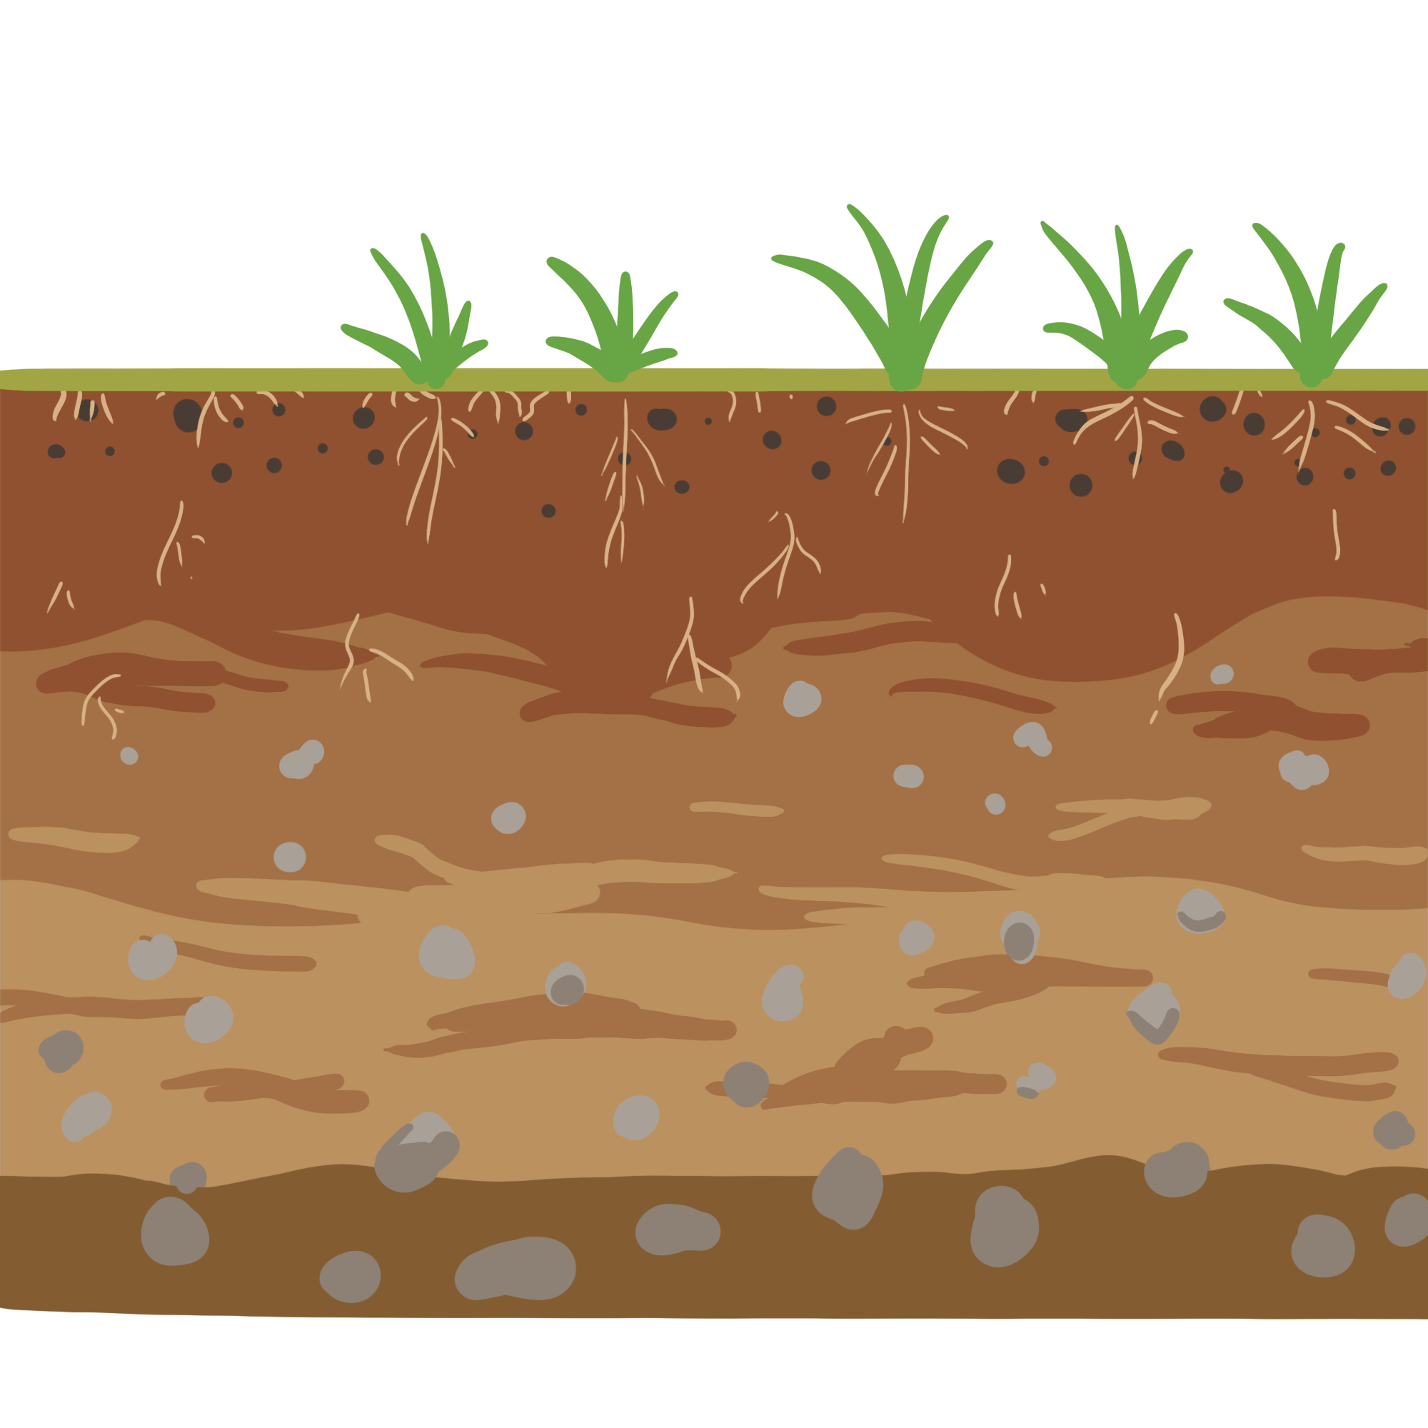

三、微生物的选择培养——获得分解尿素的细菌的纯培养物
2.对土壤样品进行稀释
（1）土壤取样
细菌宜在酸碱度接近中性的潮湿土壤中生长，绝大部分分布在距地表3~8cm的土壤层。铲去表层土3cm左右，取样，将样品装入事先准备好的信封中。
取土样时用的铁铲和取样袋在使用前都需要灭菌。操作完成后，一定要洗手。

Slide 63

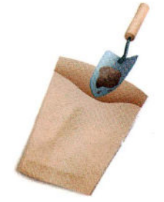
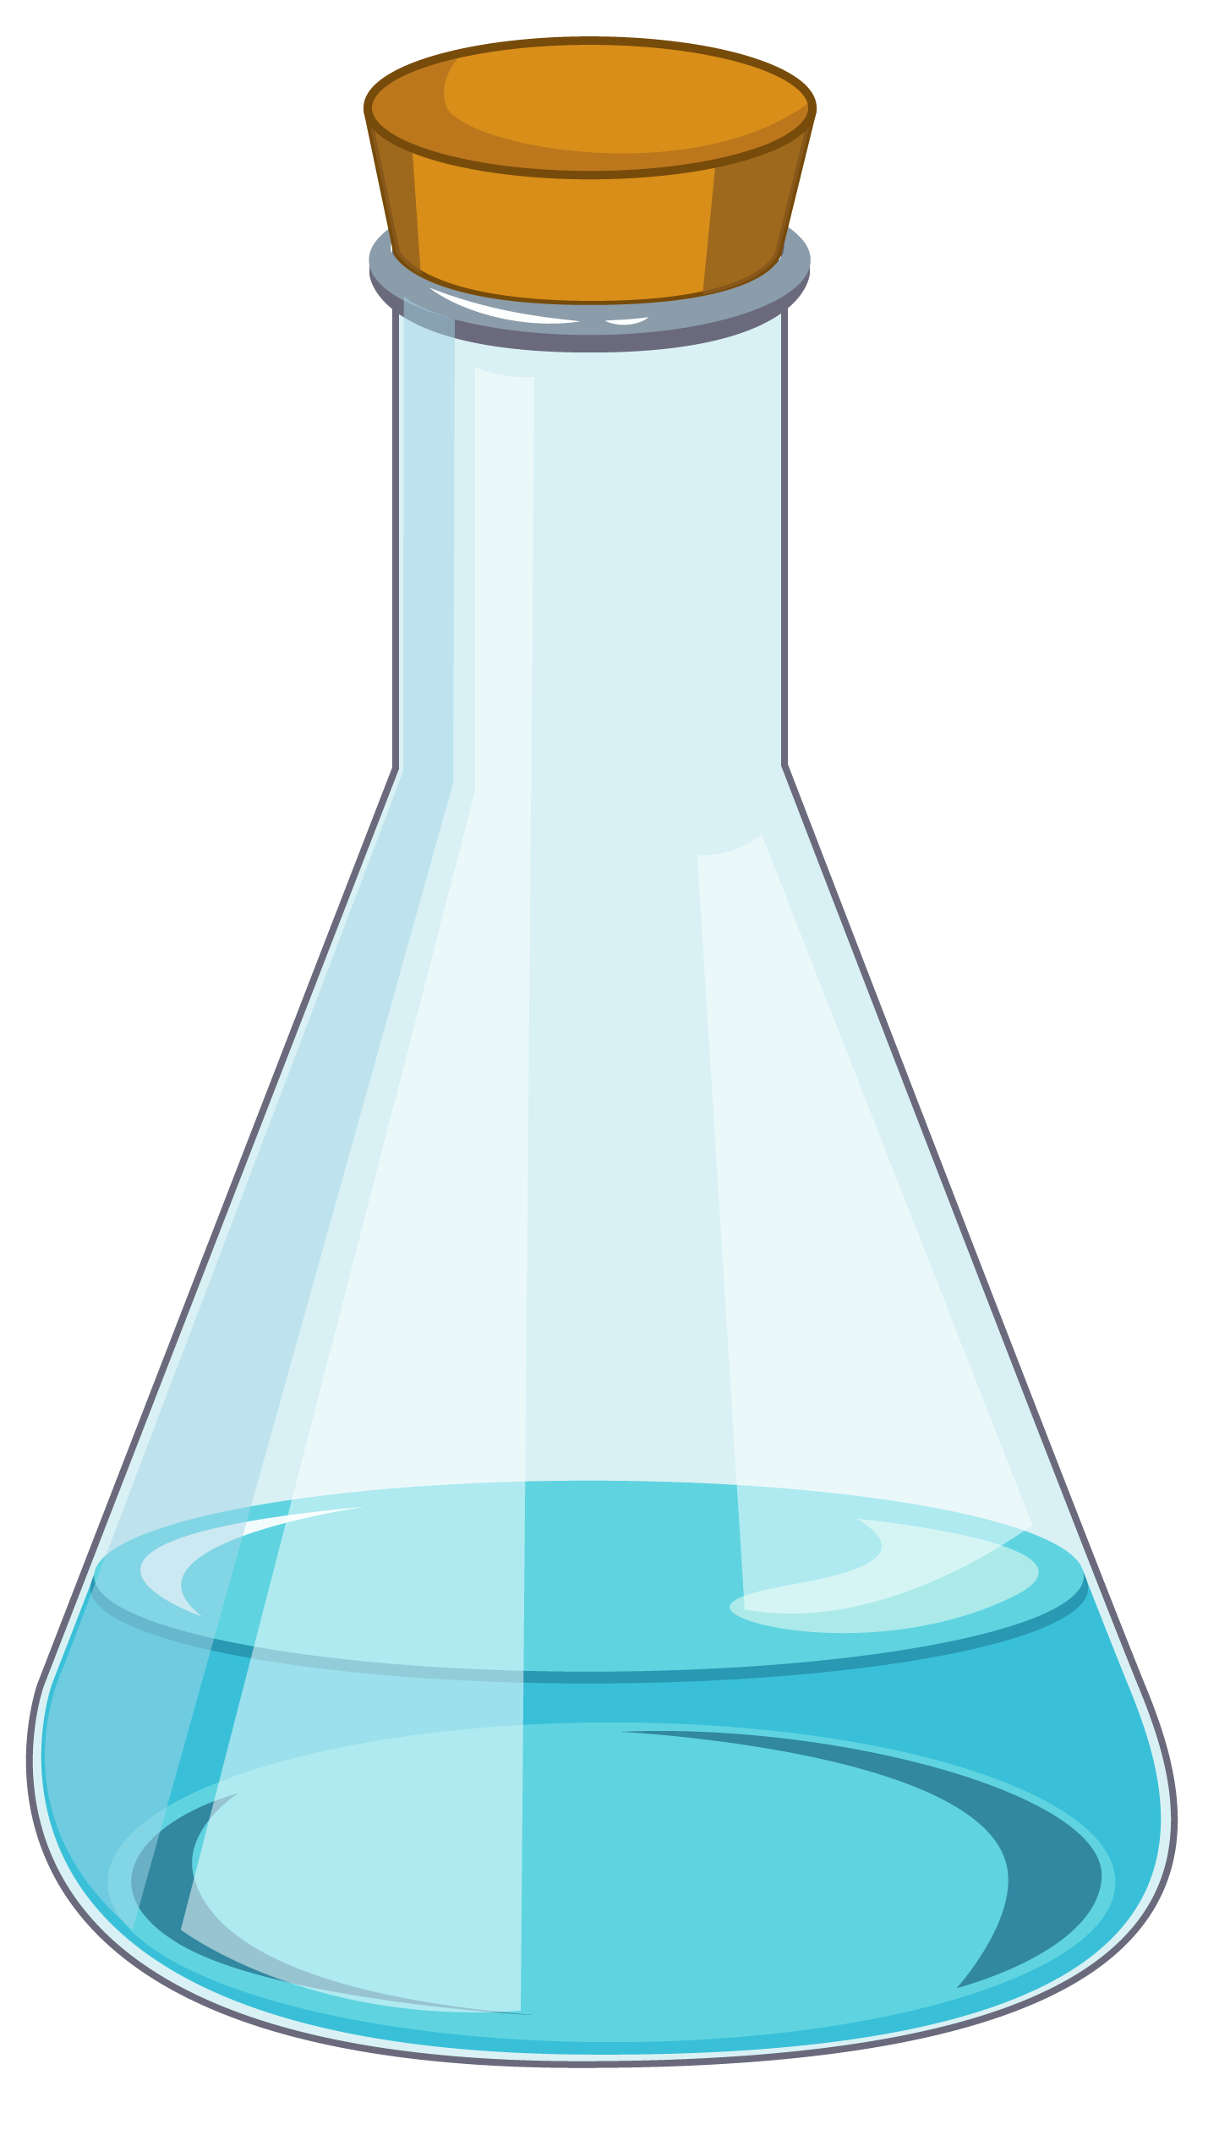
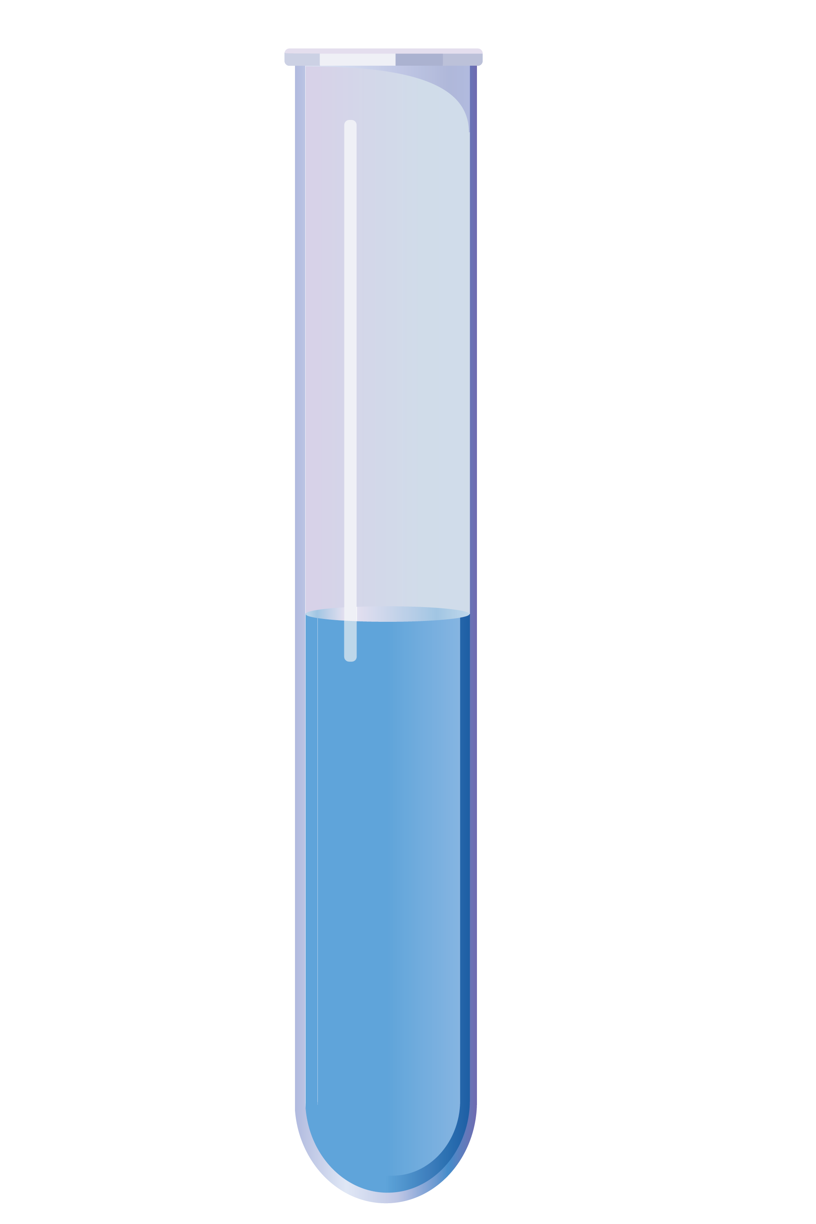

三、微生物的选择培养——获得分解尿素的细菌的纯培养物
2.对土壤样品进行稀释
（2）样品的稀释
将10g土样加入盛有90mL无菌水的锥形瓶中，充分摇匀。取1mL上清液加入盛有9mL无菌水的试管中，依次等比稀释。
1 mL
1 mL
1 mL
1 mL
1 mL
1 mL
1×10²
1×10³
1×10⁴
1×10⁵
1×10⁶
1×10⁷
10g
1×10
90mL无菌水
9 mL 无菌水

Slide 64
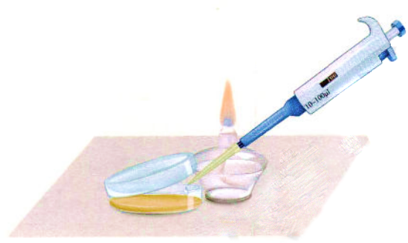
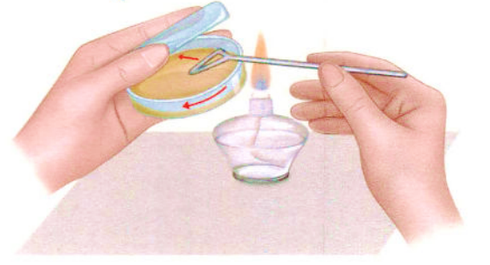
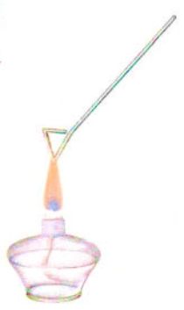

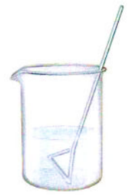


三、微生物的选择培养——获得分解尿素的细菌的纯培养物
3.涂布平板操作
④用涂布器将菌液均匀地涂布在培养基表面。涂布时可转动培养皿，使涂布均匀
①取0.1mL 菌液滴加
到培养基表面
移液枪
1×10⁷
③将涂布器放在火焰上灼烧，待酒精燃尽、涂布器冷却后，再进行涂布
②将涂布器浸在盛有酒精的烧杯中

Slide 65
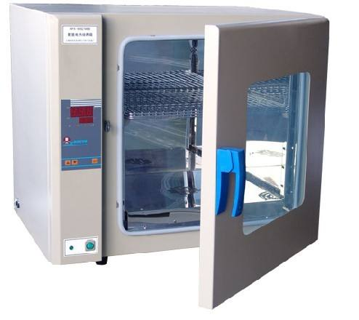
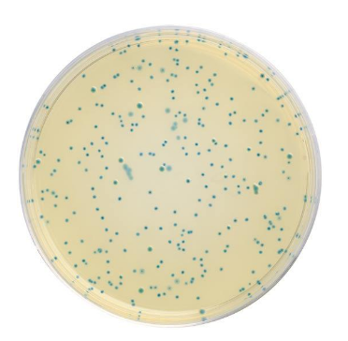
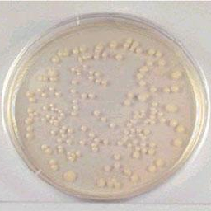
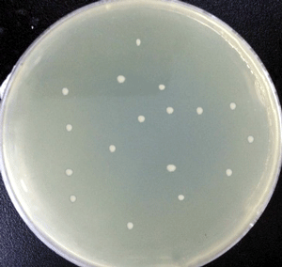
三、微生物的选择培养——获得分解尿素的细菌的纯培养物
4.培养并观察培养基菌落
培养基吸收
待涂布的菌液被 后，将平板 ，放入
中培养 d，在涂布有 菌液的平板上就可以观察到分离的 。
倒置
恒温培养箱
1~2
合适浓度
单菌落
恒温培养箱

Slide 66
习题巩固
6.培养时要将一个未接种的培养基和一个已接种的培养基放在一起培养，
为什么？未接种的培养基表面是否有菌落生长很关键，如果无菌落生长，
说明了什么？
培养未接种的培养基的作用是对照。未接种的培养基在恒温箱中保温一段时间后，如果无菌落生长，说明培养基制备成功、合格，未受到污染。

Slide 67
注意事项
1.10g土样加入盛有90mL无菌水中后，已稀释10倍，再计算时，
不要忽略；
2.由于使用的是选择培养基，所以一般情况下，获得的单菌落即
目的菌，但因为有些微生物可以利用目的菌的代谢产物来生长
繁殖，所以还需要进一步验证；
3.过程中所有操作都应在酒精灯火焰旁进行；
4.将涂布器从酒精中取出时，要让多余的酒精在烧杯中滴尽，
然后再放在火焰上灼烧；不要将过热的涂布器放在盛有酒精的
烧杯中，以免引燃酒精。

Slide 68
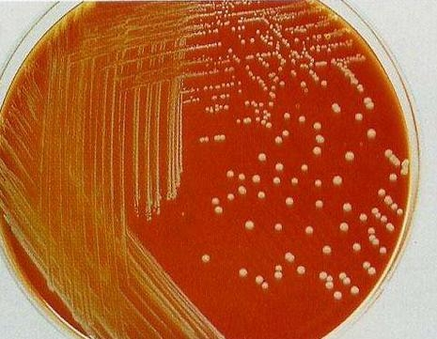
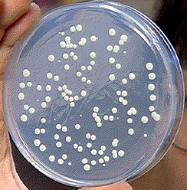
常用微生物分离方法比较
比较 | 平板划线法 | 稀释涂布平板法
工具 | 接种环 | 涂布器
原理 | 在数次划线后培养，可以分离到由一个细菌细胞繁殖而来的肉眼可见的细胞群体，即菌落 | 在稀释度足够高的菌液里，聚集在一起的微生物将被分散成单个细菌细胞，从而能在培养基表面形成单个的菌落
特点 | 方法简单，但不适宜计数 | 单菌落更易分开，可以计数， 但操作复杂
共同点 | 使培养基上形成由单个细菌细胞繁殖而来的子细胞群体 ——菌落

Slide 69
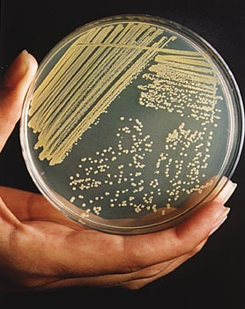
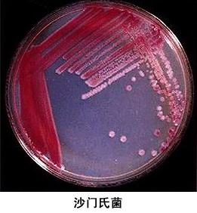
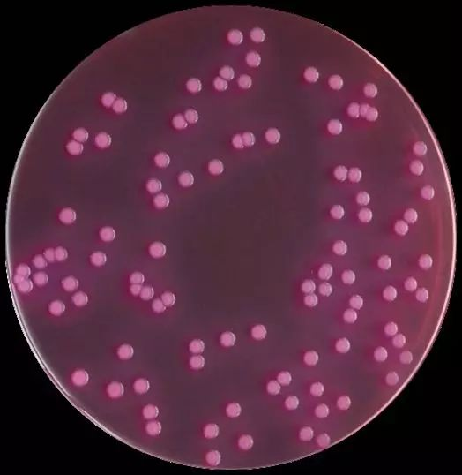
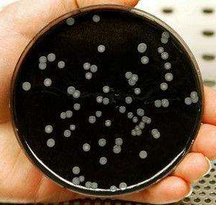
平板划线法
稀释涂布平板法

Slide 70
2
微生物的选择培养和计数
四、微生物的数量测定
1.稀释涂布平板法
——间接计数法
2.显微镜直接计数法
——直接计数法
1.间接计数法——稀释涂布平板法
（1）原理
当样品的稀释度足够 时，培养基表面生长的一个 ，来源于 中的一个 。通过计数平板上的 数，就能推测出样品中大约含有多少 。
高
菌落
样品稀释液
活菌
菌落
活菌
样品的稀释度将直接影响平板上的菌落数目

Slide 71
1.间接计数法——稀释涂布平板法
（2）计数原则
①选择菌落数为 的平板计数。
② 稀释度下，应 对 个平板进行重复计数，
然后求出 。
③统计的菌落往往比活菌的实际数目 。
④统计的结果一般用 而不是活菌数。
30~300
同一
至少
3
平均值
低
菌落数
因为当两个或多个细胞连在一起时，繁殖后形成的还是一个菌落。
恰当的稀释度、涂布是否均匀是成功统计菌落数目的关键。

Slide 72
1.间接计数法——稀释涂布平板法
（3）计算公式
(C÷V)×M
每g样品中的菌落数＝
C代表某一稀释度下平板上生长的平均菌落数
V代表涂布平板时所用的稀释液的体积(mL)
M代表稀释倍数
例题.某同学在稀释倍数为10⁶ 的培养基中测得平板上菌落数的平均数为234，那么每g样品中的菌落数是（涂布平板时所用稀释液的体积为0.1mL) ( )
A. 2.34×10⁸ B. 2.34×10⁹ C. 234 D. 23.4
B

Slide 73
2.直接计数法——显微镜直接计数法
（1）原理
利用细菌计数板或血细胞计数板，在显微镜下计算一定容积里样品中微生物的数量。
血细胞计数板
常用于相对较大的酵母菌细胞、霉菌孢子等的计数。
细菌计数板
对细菌等较小的细胞进行观察和计数。
（2）缺点
（3）优点
①不能区分死菌和活菌→偏大。
②不适于对运动细菌的计数。
③个体小的细菌在显微镜下难以观察。
快速、直观

Slide 74
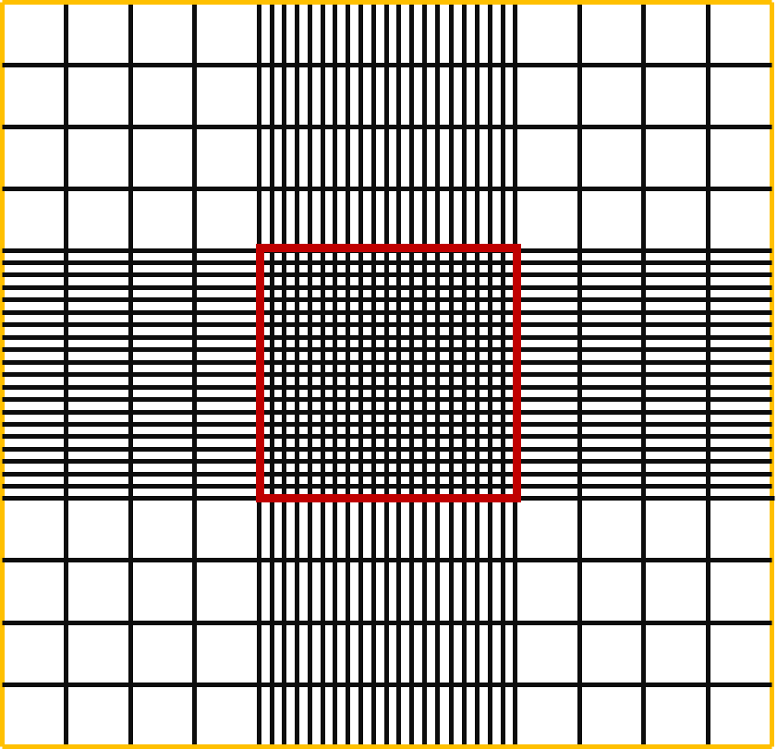
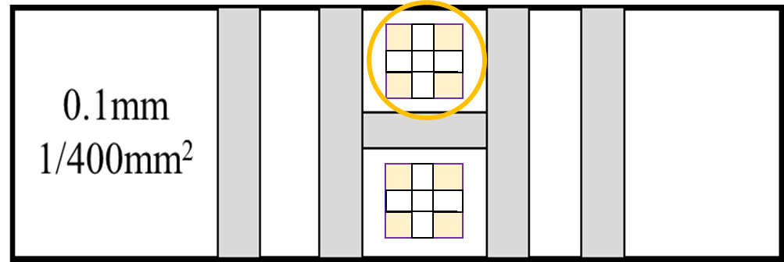
2.直接计数法——显微镜直接计数法
（3）计数方法
每毫升原液所含细菌数＝每小格平均细菌数×400×10000×稀释倍数
注意：统计结果一般是活菌数和死菌数的总和。
（“染色排除法”）

Slide 75
四、微生物的数量测定
内容 | 直接计数法 | 间接计数法
主要用具 | 显微镜、细菌计数板 或血细胞计数板 | 涂布器
计数依据 | 细菌个数 | 培养基上菌落数
优点 | 计数方便、操作简单 | 计数的是活菌
缺点 | 不能区分死菌与活菌 | 操作较复杂且有一定误差
计算公式 | 每毫升原液含菌株数＝ 400×1 000×每小格平均菌株数×稀释倍数 | 每毫升原液含菌株数＝ 平均菌落数/所用涂布液体积 ×稀释倍数

Slide 76
2
微生物的选择培养和计数
五、测定分解尿素的细菌的数量
1.实验目的
统计每克土壤样品中究竟含有多少这样的细菌。
2.计数方法
稀释涂布平板法
（1）样品稀释与取样涂布
不同微生物在土壤中含量不同，分离不同的微生物采用不同的稀释度，以保证获得菌落数在30～300之间，适于计数的平板。
测细菌数：一般用10⁴、10⁵、10⁶稀释液
测放线菌：一般用10³、10⁴、10⁵稀释液
测真菌数：一般用10²、10³、10⁴稀释液
细菌一般选用10⁴、10⁵、10⁶ 稀释倍数的菌液进行涂布培养。

Slide 77
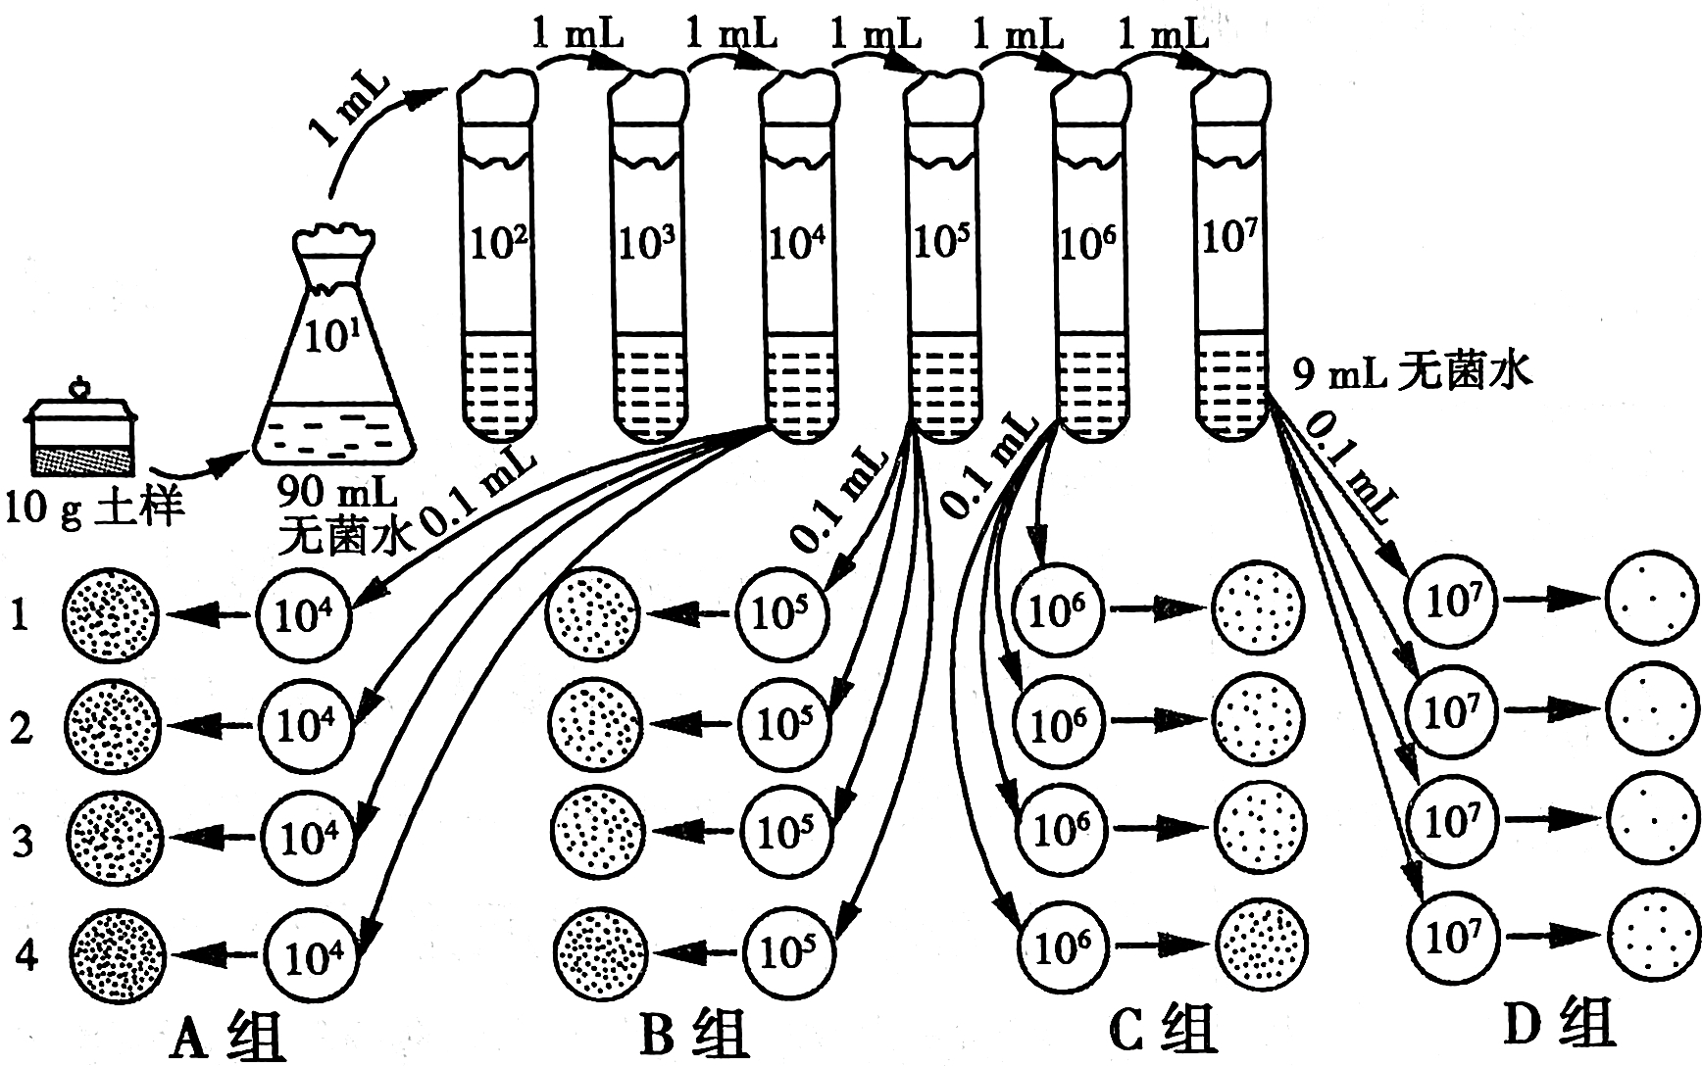
2.计数方法
每个浓度至少设置4个平板
1、2、3平板是选择培养基：实验组，三个重复；
4为牛肉膏蛋白胨培养基：用以判断选择培养基是否具有选择作用。

Slide 78
注意事项
本实验使用的平板和试管较多，为了避免混淆，最好在使用前做好标记。例如，在标记培养皿时应该注明组别、培养日期和平板上培养样品的稀释度等。

Slide 79
2.计数方法
（2）培养
不同种类的微生物，往往需要不同的培养温度和培养时间。
（细菌一般在30-37℃的温度下培养1-2d）
（3）观察
每隔24h统计一次菌落数目，选取菌落数目稳定时的记录作为结果。（一般来说，在相同的培养条件下，同种微生物表现出稳定的菌落特征，如形状、大小和颜色等）。

Slide 80
五、测定分解尿素的细菌的数量
3.结果分析与评价
（1）结合对照组，分析培养物中是否有杂菌污染以及选择培养基
是否筛选出一些菌落。
如果没有接种的培养基上没有菌落生长，说明培养基没有被杂菌污染。如果接种后的完全培养基上的菌落数明显多于选择培养基上的菌落数，说明选择培养基筛选出了一些尿素分解菌。

Slide 81
3.结果分析与评价
（2）你是否获得了某一稀释度下菌落数 为30～300的平板？
在这一稀释度下，是否至少有2个平板的菌落数接近？
如果得到了两个或多个菌落数为30~300的平板，说明稀释度合适，操作比较成功，能够进行菌落的计数。
（3）你统计的每克土样中能分解尿素的细菌的菌落数是多少？与其他
同学统计的结果接近吗？如果差异很大，可能是什么原因引起的？
如果是用同一土样进行的操作，数据应该比较接近。如果差异很大，就需要从操作是否规范、培养基配制是否合理等方面查找原因。

Slide 82
内容 | 现象 | 结论
有无杂菌污染的判断 | 对照的培养皿中无菌落生长
 | 对照组的培养皿中有菌落
 | 菌落形态多样，菌落数偏高
选择培养基的筛选作用 | 牛肉膏蛋白胨培养基上的 菌落数目大于 选择培养基上的数目
样品的 稀释操作 | 得到3个或3个以上菌落数目在30~300的平板
重复组的结果 | 若选取同一土样，统计结果应接近
未被杂菌污染
被杂菌污染
培养基中混入其他杂菌
选择培养基
具有筛选作用
操作成功

Slide 83
2
微生物的选择培养和计数
五、测定分解尿素的细菌的数量
得到的菌落一定是分解尿素的细菌吗？
不一定，还需要进一步的鉴定
需要用“鉴别培养基”
4.进一步探究——分解尿素细菌的进一步鉴定
本活动只是初步筛选了能分解尿素的细菌,对分离的菌种进行鉴定还需要借助生物化学的方法。你可以查阅相关资料,进一步设计实验来鉴定自己分离的菌种。

Slide 84
4.进一步探究——分解尿素细菌的进一步鉴定
（1）原理
细菌合成的脲酶将尿素分解为氨，氨会使培养基的碱性增强，pH升高，因此可以通过检测培养基pH的变化来判断是否发生了该化学反应，进而判断该菌是否为尿素分解细菌。
脲酶
CO(NH₂)₂ + H₂O 2NH₃ + CO₂
呈碱性，遇酚红指示剂呈 色。
红

Slide 85
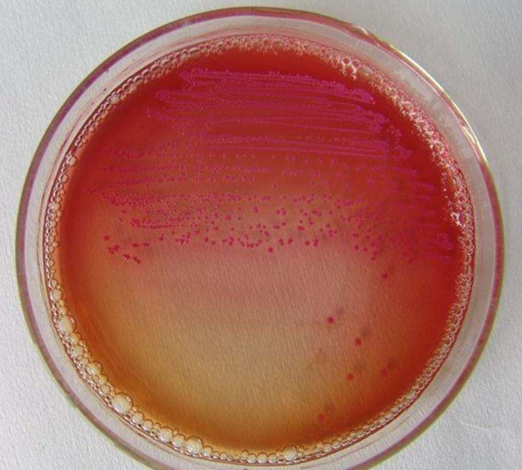
4.进一步探究——分解尿素细菌的进一步鉴定
（2）方法
在以尿素为唯一氮源的培养基中加入酚红指示剂，培养某种细菌后，如果pH升高，指示剂将变红。
液体培养基：
可以直接看液体的变色情况。
固体培养基：
可以观察菌落周围是否出现红色环带，红色环带直径与菌落直径比值越大，说明分解能力越强。

Slide 86


鉴别培养基
在培养基中加入某种指示剂或化学药品(不影响微生物正常生长)，使微生物的某种代谢产物与培养基中的特定指示剂或化学药品发生反应。从而达到鉴定的作用。
伊红-美蓝培养基鉴别大肠杆菌
滤膜法
将一定体积的水用细菌过滤器过滤后，将滤膜放到伊红-美蓝培养基上培养，大肠杆菌菌落呈现黑色。

Slide 87


选择培养基与鉴别培养基
项目 | 选择培养基 | 鉴别培养基
原理 | 加入不影响甚至促进目标微生物生长，而抑制或阻止其他种类微生物生长的化学物质 | 加入某种指示剂或化学药品(不影响微生物正常生长)，使微生物的某种代谢产物与培养基中的特定指示剂或化学药品发生反应
用途 | 培养、分离出目标微生物 | 鉴别目标微生物
举例 | 培养酵母菌和霉菌时，可在培养基中加入青霉素，抑制细菌的生长；利用以尿素为唯一氮源的培养基来培养可分解尿素的细菌 | 可用伊红美蓝培养基鉴定饮用水或乳制品中是否含有大肠杆菌 (若有，则菌落呈黑色)
图示
尿素分解菌
大肠杆菌

Slide 88

习题巩固
7.营养缺陷型菌株是野生型菌株经过人工诱变或自发突变失去合成某种成长因子的能力，只能在补充了相应的生长因子的基本培养基中才能正常生长的变异菌株。某研究小组对酵母菌用紫外线照射后将其接种到甲培养皿的培养基上，一段时间后将甲培养皿的菌落影印接种(不改变菌落位置)到乙、丙两培养皿的培养基中，进一步培养得到如下图所示结果。
下列分析正确的是( )
A.接种到甲培养皿采用的是
平板划线法
B.甲、丙两培养皿中的培养基是基本培养基
C.甲培养皿中菌落数有可能比接种的酵母菌数少
D.甲、乙、丙三个培养皿都可能存在营养缺陷型菌落
C

Slide 89

习题巩固
8.某种物质S(一种含有C、H、N的有机物)难以降解，会对环境造成污染，只有某些细菌能降解S。研究人员按照下图所示流程从淤泥中分离得到能高效降解S的细菌菌株。实验过程中需要甲、乙两种培养基，甲的组分为无机盐、水和S，乙的组分为无机盐、水、S和Y。

Slide 90
习题巩固
回答下列问题：
(1)实验时，盛有水或培养基的摇瓶通常采用 的方法进行灭菌。乙培养基中的Y物质是 。甲、乙培养基均属于_____培养基。
高压蒸汽灭菌
琼脂
选择
(2)实验中初步估测摇瓶M中细菌细胞数为2×10⁷个/mL，若要在每个平板上涂布100 μL稀释后的菌液，且保证每个平板上长出的菌落数不超过200个，则至少应将摇瓶M中的菌液稀释 倍。
10⁴

Slide 91

习题巩固
(3)在步骤⑤的筛选过程中，发现当培养基中的S超过某一浓度时，某菌株对S的降解量反而下降，其原因可能是：
S的浓度超过某一值时会抑制菌株的生长。
(4)若要测定淤泥中能降解S的细菌细胞数，请写出主要实验步骤：
取淤泥加入无菌水中，涂布(或稀释涂布)到乙培养基上，培养后计数。
(5)上述实验中，甲、乙两种培养基所含有的组分虽然不同，但都能为细菌的生长提供4类营养物质，即：
水、碳源、氮源和无机盐

Slide 92
习题巩固
9.解脂菌能利用分泌的脂肪酶将脂肪分解成甘油和脂肪酸并吸收利用。脂肪酸会使醇溶青琼脂平板变为深蓝色。将不能直接吸收脂肪的甲、乙两种菌分别等量接种在醇溶青琼脂平板上培养。甲菌菌落周围呈现深蓝色，乙菌菌落周围不变色，下列说法错误的是( )
A.甲菌属于解脂菌
B.实验中所用培养基以脂肪为唯一碳源
C.可将两种菌分别接种在同一平板的不同区域进行对比
D.该平板可用来比较解脂菌分泌脂肪酶的能力
B

Slide 93

习题巩固
10.含硫蛋白质在某些微生物的作用下产生硫化氢导致生活污水发臭。硫化氢可以与硫酸亚铁铵结合形成黑色沉淀。为探究发臭水体中甲、乙菌是否产生硫化氢及两种菌的运动能力，用穿刺接种的方法，分别将两种菌接种在含有硫酸亚铁铵的培养基上进行培养，如图所示。若两种菌繁殖速度相等，下列说法错误的是（ ）
A.乙菌的运动能力比甲菌强
B.为不影响菌的运动需选用液体培养基
C.该实验不能比较出两种菌产生硫化氢的量
D.穿刺接种等接种技术的核心是防止杂菌的污染
B

Slide 94
课堂小结
科学实例
选择培养基
筛选原则
微
生
物
的
选
择
培
养
和
计
数
选择培养基的概念及举例
选择培养基的作用
微生物的
选择培养
微生物选择培养获取纯培养物的方法-稀释涂布平板法
稀释涂布平板法的操作过程
微生物的
数量测定
间接计数法 — 稀释涂布平板法
直接计数 —计数板计数法
（1）土壤取样
培养基的制备
（2）样品的稀释
土壤中分解尿素的细菌的分离与计数
（3）稀释涂布平板法接种
实验设计
（4）微生物的培养与观察

Slide 95

课堂总结

Slide 96
3
习题检测

Slide 97
习题检测
1. 研究人员用无机盐、琼脂和石油配制的培养基从被石油污染的土壤中筛选出了一种石油降解菌。判断下列相关表述是否正确。
（1）这种培养基是一种选择培养基。（ ）
（2）利用这种石油降解菌可以降解石油修复土壤。 （ ）
（3）相对于未被污染的土壤，从被石油污染的土壤中更容易分离
到石油降解菌。（ ）
√
√
√

Slide 98
习题检测
2.用稀释涂布平板法来统计样品中的活菌数时，通过统计
平板上的菌落数就能推测出样品中的活菌数，原因是（ ）
A. 菌落中的细菌数目是固定的
B. 平板上的一个菌落就是一个细菌
C. 通过此方法统计的菌落数与活菌的实际数目相同
D. 平板上的一个菌落一般来源于样品稀释液中的一个活菌
D

Slide 99
习题检测
1.反刍（chú）动物，如牛和羊具有特殊的器官一瘤胃。在瘤胃中生活着
多种微生物，其中许多微生物能分解尿素。请你设计一个实验从瘤胃中
分离出能够分解尿素的微生物。
反刍动物的瘤胃中有大量的微生物，其中就有分解尿素的微生物。由于瘤胃中的微生物多为厌氧菌，接触空气后会死亡，因此分离其中能分解尿素的微生物除了需要准备选择培养基，还应该参照厌氧菌的培养方法进行实验设计。

Slide 100
习题检测
2.地球上的植物每年产生的纤维素超过70亿吨，其中 40% ~ 60% 能被土壤中某些微生物分解利用，这是因为它们能够产生纤维素酶。对这些微生物的研究与应用，使人们能够利用秸秆等生产酒精，用纤维素酶处理服装面料等。已知刚果红是一种染料，它可以与像纤维素这样的多糖物质形成红色复合物，但并不与水解后的纤维二糖、葡萄糖等发生这种反应。当我们在含有纤维素的培养基中加入刚果红时，刚果红与纤维素形成红色复合物；而当纤维素被纤维素分解菌分解后，复合物就无法形成，培养基中会出现以这些菌为中心的透明圈(如下图所示)。请回答下列问题。

Slide 101


习题检测
刚果红培养基鉴别纤维素分解菌

Slide 102
习题检测
（1）现在要从土壤中分离纤维素分解菌，请你给出详细的实验方案。
用“纤维素为唯一碳源”的选择培养基进行培养，并在培养基加入刚果红进行鉴别。
（2）你打算到什么环境中去寻找纤维素分解菌？为什么？
纤维素分解菌大多分布在富含纤维素的环境中，采集土样时，可以选择纤维素丰富的环境，如树林中多年落叶形成的腐殖土等。

Slide 103
习题检测
（3）有同学说，可以把滤纸埋在土壤中，经过一段时间后，再从已腐烂
的滤纸上筛选纤维素分解菌。请你评价这一做法。
这是人工设置适合纤维素分解菌生存的环境，腐烂的滤纸上很可能有纤维素分解菌。

Slide 104
THANKS

